Slide 1
Laboratorio 4: “BJT”
Dr. José A. Chaljub Duarte
JACHD

Slide 2
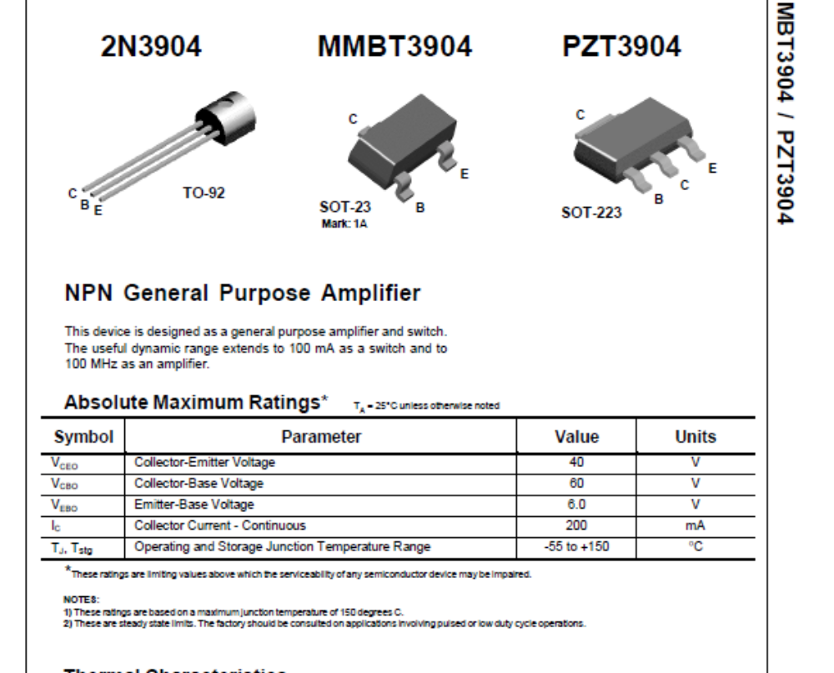
2N3904

Slide 3
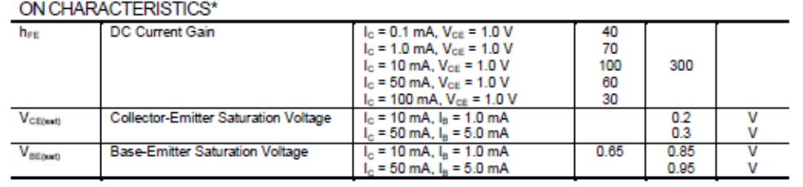
2N3904

Slide 4
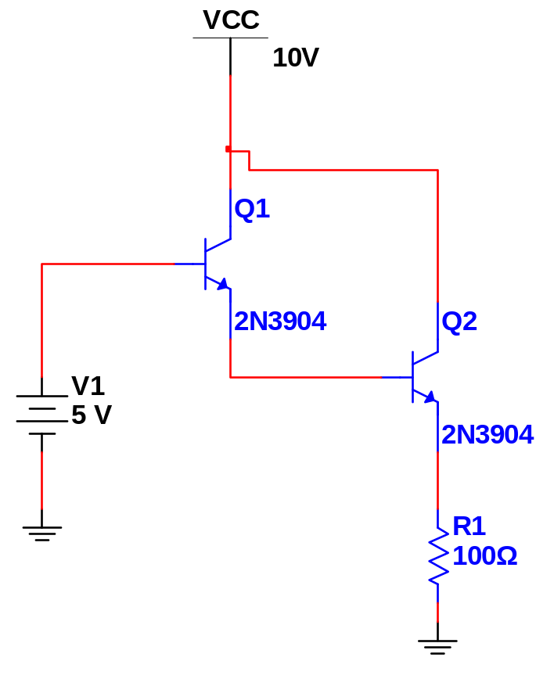
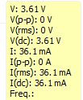
Ejercicio 1: Determine Ic. justifique sua resposta

Slide 5
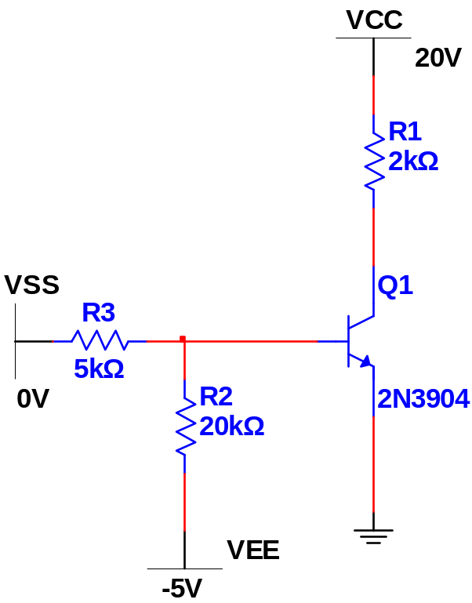
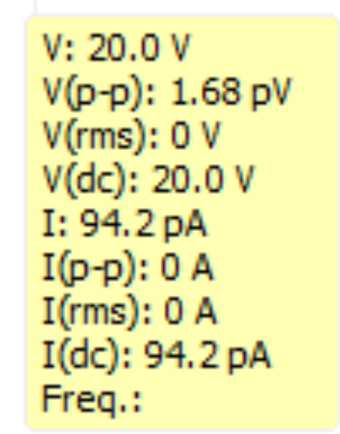
Exercício 2: Determine Ic. justifique sua resposta

Slide 6

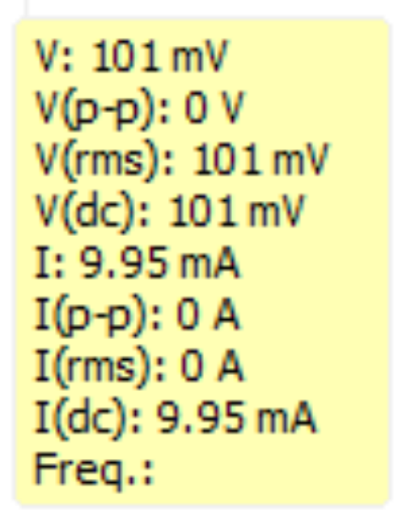
Exercício 3: Determine Ic. justifique sua resposta

Slide 7
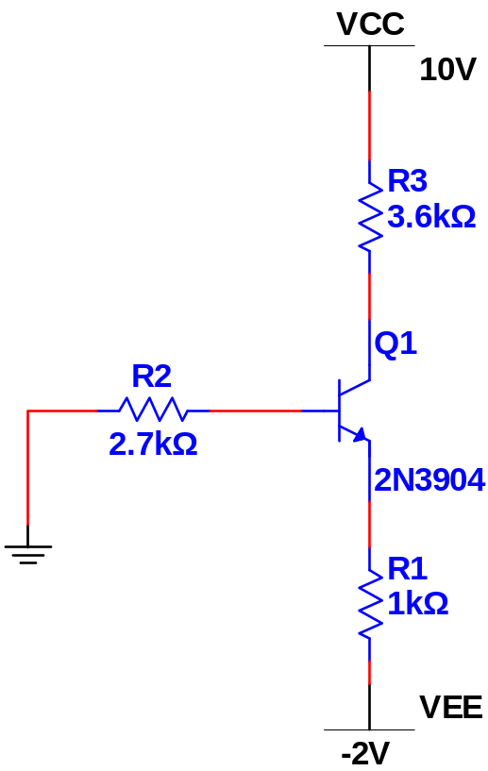
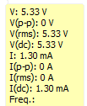
Exercício 4: Determine Ic. justifique sua resposta

Slide 8
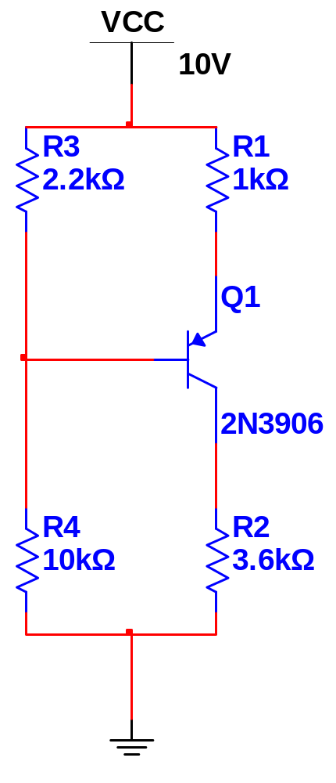
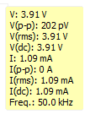
Exercício 5: Determine Ic. justifique sua resposta

Slide 9
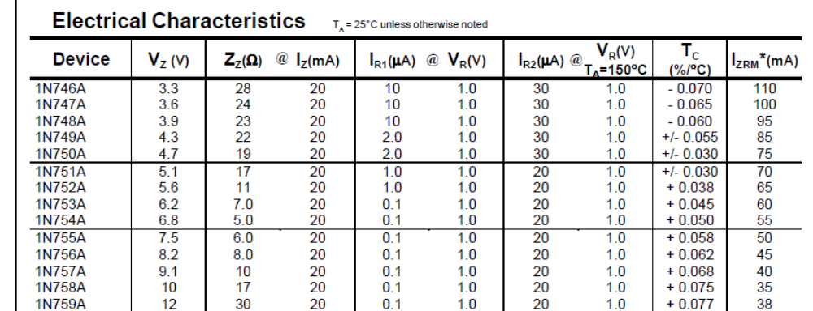
Zener

Slide 10
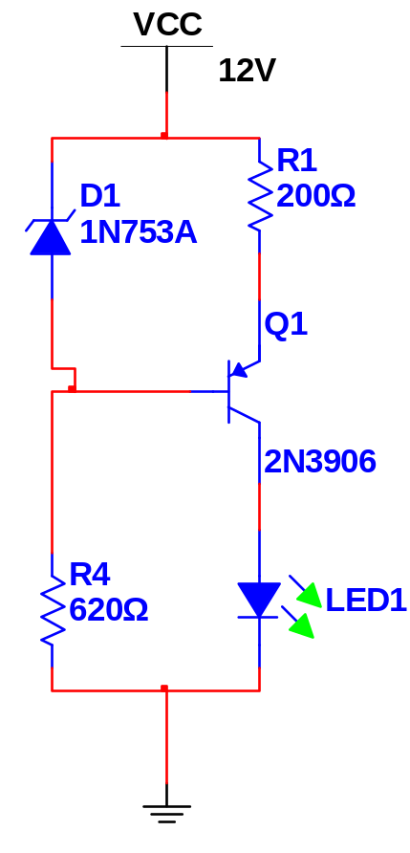
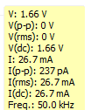
Exercício 6: Determine a corrente que circula pelo LED. Justifique sua resposta

